Slide 1
GÖRÜNTÜLERDEN ŞERİT ALGILAMA PROBLEMİNİN ÇÖZÜMÜ
Rabia GÜNEŞ
Şevki KARAGÖL
Mürvet Nur ŞEN
Ümmühan TEPEBAŞ

Slide 2
Amaç:
Görüntü işleme algoritmalarının kullanımı ile yol görüntüleri üzerinden şerit algılama probleminin çözümüne yönelik bir sistem tasarlanması istenmektedir.
İnsan kontrolüne gerek kalmayan tam otonom seviyede aracın sürücüsüz şekilde ilerlemesini sağlamak için, insan faktörünün ön planda olduğu seviyelerde ise şerit takip asistanı gibi yardımcı sistemlerler ile insan kontrolüne yardımcı olmak, güvenli ve sorunsuz sürüşü sağlamaktır.

Slide 3
Giriş
Bu çalışmada da, veri seti için hazır olan yol görüntüsü üzerinden şerit tespitini sağlamak amacıyla genellikle yapay zeka tabanlı, açık kaynak kodlu bir görüntü işleme kütüphanesi olan “OpenCV” kullanılmaktadır.
Projede uygulanacak adımlara geçmeden önce test videosu üzerinden örnek bir frame alınmış ve adımlar bu frame üzerinden tamamlanmıştır. Son olarak ise adımlar videodaki her bir frame için uygulanabilir bir hale getirilmiştir bu sayede algoritma video üzerinde çalışmaya uygun bir yapıya kavuşturulmuştur.

Slide 4
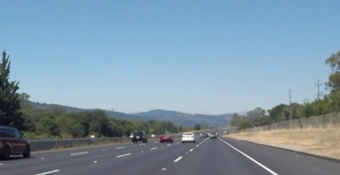
A. Görüntünün okunması ve filtrelenmesi:
Görüntü işlemenin en temel aşaması verilerin bilgisayarlar tarafından tanınması için görüntü formatında bulunan veri sayısal bir yapı haline getirilmelidir.
Bunun için bir matris tanımlanır ve görüntüdeki piksellerin yoğunluk değerleri bu matrise işlenir. Görüntü işlenmeye hazır hale gelmiş olur.
Görüntü renksiz ise her bir piksel matris üzerinde bir yoğunluk değerine sahip olur. Eğer görüntü renkli ise üç kanala (RGB) sahiptir ve her bir piksel bu üç kanalın yoğunluklarının kombinasyonu şeklindedir.
Şekil 1 - Üç kanallı yapıdaki görsel

Slide 5
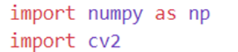
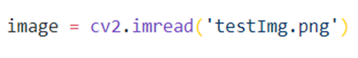
Öncelikle kütüphaneler import edilmiştir. Bu çalışmada da “OpenCV” kütüphanesi ve matrisler üzerinde işlemleri kolaylaştıran “Numpy “kütüphanesi kullanılmaktadır.
Görüntünün işlenebilmesi için resmin okunması işlemi gerçekleştirilmiştir.
Şekil 2 - Import işlemleri
Şekil 3 - Resim okuması

Slide 6
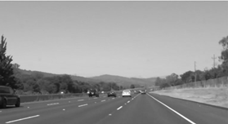
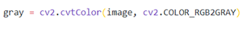
Resim üzerinde gri tonlamalı dönüştürme işlemi yapılmıştır. Tek kanallı yapıda görüntü işleme daha hızlı olduğu için üç kanallı yapıda olan pikseller tek kanallı yapıya dönüştürülmüştür.
Görüntüyü “grayscale” yapıda elde etmek için ise “cv2.COLOR_RGB2GRAY” flagi kullanılmıştır
Şekil 4 – Grayscale görüntünün oluşturulması
Şekil 5 – Grayscale görüntü

Slide 7
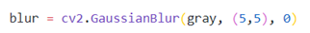
Grayscale görüntü elde edildikten sonra görüntünün gürültüsünün azaltılması gerekmektedir. Burada bahsedilen gürültü kenar tespitini zorlaştıran yanlış kenarlardır. Bu işlemin gerçekleştirilmesi için “cv2.GaussianBlur” fonksiyonu kullanılmaktadır.
Şekil 6 – GaussianBlur fonksiyonun kullanılması

Slide 8
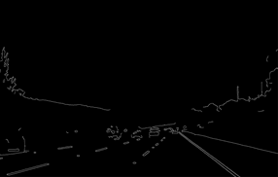
B. Canny Algoritmasının Uygulanması
Projenin temel yapıtaşı olan kenar algılama işleminin yapılması için ise “Canny Algoritması” kullanılmaktadır.
Algoritma, piksellerin parlaklık değişimlerinden faydalanarak yüksek parlaklık geçişlerinin olduğu bölgeleri (gradient) beyaz piksellerle kaplamaktadır, böylelikle görsel üzerindeki kenarların tespit işlemi tamamlanmaktadır.
Şekil 7 – Filtreleme işlemleri ve Cannyfonksiyonu

Slide 9
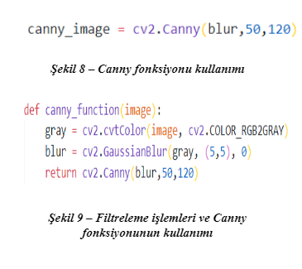

Slide 10
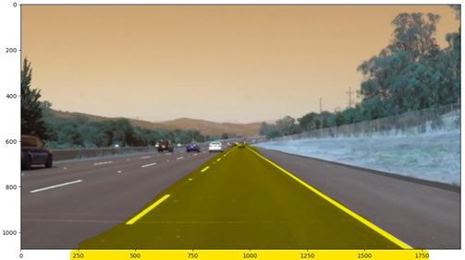
C. İlgilenilecek Bölgenin Tespiti
Bu işlemin amacı araç önündeki bölgenin izole edilerek şerit tespit işleminin daha iyi yapılmasını sağlamaktır. Bölge tespiti yapılırken koordinatların bulunmasına yardımcı olması için “matplotlib” kütüphanesi kullanılmaktadır.
Şekil 10 – İlgilenilecek Bölgenin Tespiti

Slide 11

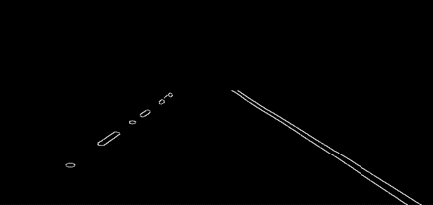
Bölgenin tespitinin ardından tespit edilen bölgenin beyaz, kalan bölgenin siyah olduğu bir maske oluşturulmuştur
Oluşturulan bu maske “bitwise_and” işlemiyle kenar tespitlerinin yapıldığı görsel üzerine uygulanmıştır. Bu işlemler sonucunda bir sonraki adım olan “Hough Transform” aşamasına uygun görsel oluşturulmuştur.
Şekil 11 – Oluşturulan maske
Şekil 12 – “roi“ fonksiyonunun kullanılması sonucu

Slide 12
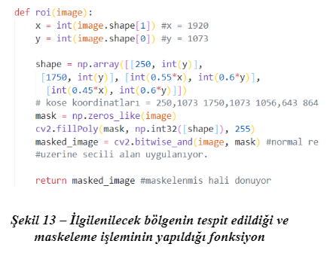

Slide 13
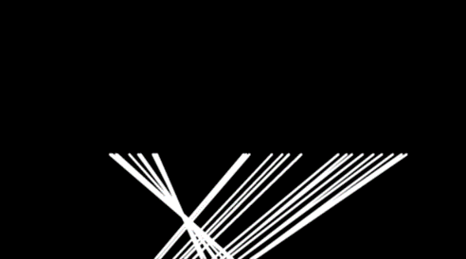
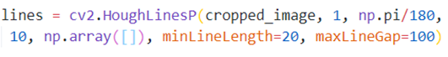
D. Hough Transform
Hough transform ile birlikte görüntü üzerindeki çizgiler ortaya çıkarılmaktadır. Fakat her kenara göre bir kenar çizgisi ortaya çıktığı için düz bir şerit görüntüsü elde edilememektedir bu nedenle görüntü optimize edilmeye muhtaç bir yapıdadır.
Şekil 14 – Hough transform işleminin uygulunması
Şekil 15 – Tespit edilen çizgiler

Slide 14
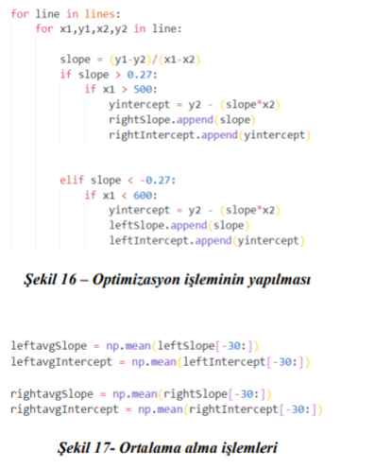
E.Optimizasyon
Bu aşamada koordinatlara göre ortalama bir kenar çizgisi elde edilmek istenmiştir. Her kenar çizgisinin eğimi tespit edilerek ait olduğu tarafa (sağ veya sol) göre sınıflandırılıp ortalama bir kenar çizgisi çıkarılmıştır.

Slide 15
F.Şerit Tespiti ve Görsel Üzerine Uygulanması
Bu aşama projenin son aşamasıdır. Bu aşamada öncelikle ortalaması bulunan değerlere göre şeritlerin uç noktaları tespit edilmektedir. Tespit edilen noktalar üzerinden içi dolu bir şerit görüntüsü çizdirilmektedir. Çizdirilen bu görüntü ise renkli görsel ile birleştirilmektedir

Slide 16
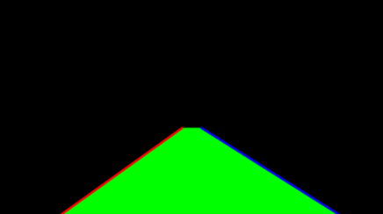
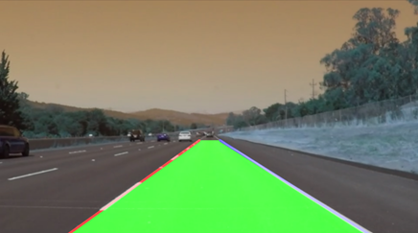
Şekil 19- Tespit Edilen Şerit
Şekil 20- Tespit Edilen Şeridin Renkli Görsel ile Birleştirilmesi

Slide 17
Çeşitli algoritmalar ve kütüphanelerin kullanılması ile araç içi kameralardan elde edilen görüntüler üzerinden şerit algılama işlemi gerçekleştiren bir sistem geliştirilmiştir.
SONUÇ:

Slide 18

Teşekkürler!
170201033 - Rabia GÜNEŞ
190201097 - Mürvet Nur ŞEN
170201009 - Şevki KARAGÖL
180201088 - Ümmühan TEPEBAŞ

